Slide 1

Computer Science во Frontend
Фундаментальные структуры данных. Массив, Кортеж и Структура. Связный список.

Slide 2

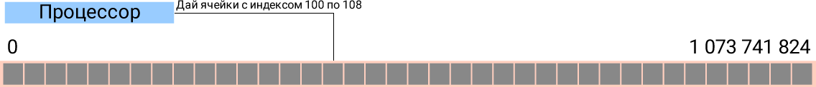

Память – это огромный массив

Slide 3
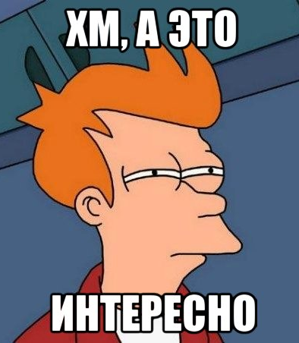
Но как нам работать с таким массивом?

Slide 4
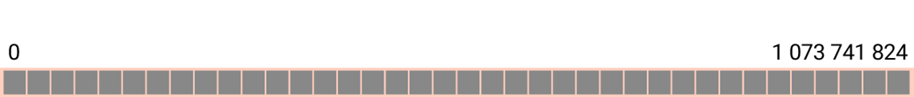
Запишем число размером 32 бита
Указатель на данные – это по сути индекс

Slide 5
А если у нас массив из 4-х таких чисел?
Указатель на данные – это по сути индекс
Если указать индекс больше длины, то можно залезть в чужую память
Индекс элемента указывает сдвиг относительного первого элемента. Но все элементы обязаны быть одного размера.

Slide 6
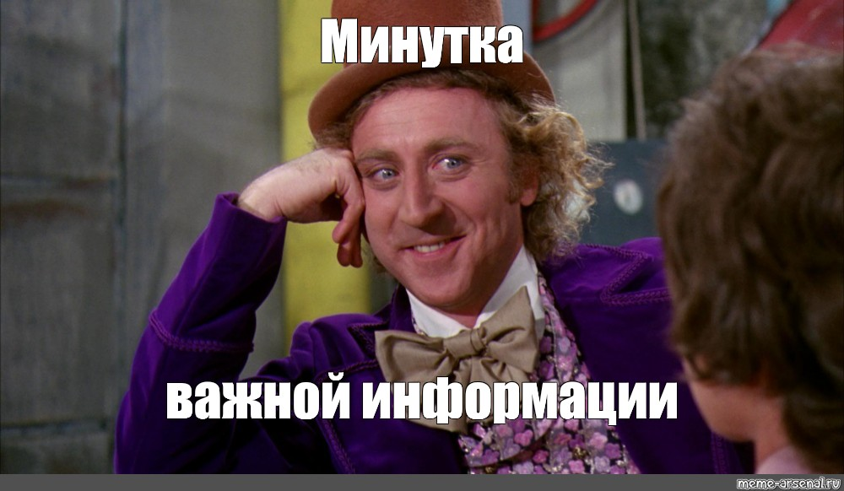

Slide 7

Undefined Behavior

Slide 8
Что такое UB?
ЯП может гарантировать определенное поведение в случае ошибки программиста
Например, исключение в Runtime
Или ошибка компиляции
Но некоторые ЯП просто «верят» разработчику, что таких ошибок нет и компилируют код с оглядкой на это
Код получается более быстрым и эффективным
И если ошибки, все таки есть, то произойти может…
Все, что угодно!
В JS UB отсутствуют (в идеальном мире)

Slide 9
Так а что там с массивом?
Это последовательность элементов одного размера
Это контракт на то, что у каждого элемента есть свой номер, а номера идут друг за другом без «дырок»
Указатель на массив – это указатель на первый элемент
Обращение по индексу – это вычисление сдвига относительно первого элемента – индекс * размер
Длина массив – это реальное количество элементов в нем
Максимальная длина массива задается в момент его создания и не может меняться после
И называется емкостью

Slide 10
А почему емкость не может меняться?

Slide 11
Добавим в память число размером 8 бит

Slide 12
А теперь попытаемся добавить в массив новый элемент
Ой, а мы так не можем…

Slide 13
Т. к. в нашей программе много чего
А не только один наш массив
То мы не можем гарантироваться, что после него не будет другого значения
А значит и расширить массив мы не сможем

Slide 14
Но мы же можем «зарезервировать» место!
2 элемента вставлены + еще есть место под 3

Slide 15
На самом деле, часто так и делают
Но рано или поздно, мы все равно попадем в ситуацию, когда расширение стало невозможным (емкость = длина)
Если резервировать сразу «много» памяти, но не использовать её – не эффективный расход

Slide 16
А как же это работает в JS?

Slide 17
Массив в JS – это более сложная структура данных
Мы подробно разберем как это работает на следующих лекциях
Но, для тех кому не в терпеж скажу, массив в JS – это вектор
Но в JS есть и «настоящие» массивы – типизированные массивы
Они имеют значительно более простую реализацию и могут быть куда эффективнее на ряде задач

Slide 19
Что вообще такое структура данных
Вспоминаем, что компьютер не знает смысла данных
Для него все нолики да единички и он умеет их как то тасовать
Смысл данным дает человек
И описывает схему кодирования данных
Получается тип данных
У типа есть свойства и набор разрешенных операций

Slide 20
А есть такие типы
Которые состоят из других типов
Например, массив чисел
Они также имеют свойства и набор допустимых операций
Это и есть структура данных
Еще есть термин коллекция – это структура-данных, в которую можно «добавлять/удалять/изменять/измерять» и т.д.

Slide 21
Некоторые структуры данных
Реализуются сами по себе естественным образом
Например, массив
Это фундаментальные структуры данных
А другие основываются на них
Когда работаешь с ЯП нужно понимать, какой зверь сидит под капотом

Slide 22


Slide 23
Важно понять, что сама память – это массив
И тут особо не разбежаться
Мы можем обращаться по индексам памяти (указатели)
Или создавать «вложенные» массивы поменьше

Slide 24
Свойства массива
По индексу мы можем «мгновенно» перейти к нужному элементу по формуле: указатель на первый элемент + индекс * размер одного элемента
Зная длину массива, мы можем «обойти» все его элементы
Мы можем удалять или менять (в тем числе местами) элементы массива
Если есть «запас» памяти, то можно вставлять новые элемент
Вставлять в конец или удалять с конца – очень просто!
А вот в другие места нет, т.к. придется «сдвинуть» все элементы после
Искать конкретные элементы в массиве тоже не просто

Slide 25
Нюансики массивов
Т.к. элементы хранятся в памяти друг за другом
То они и в кэше процессора будут рядышком
Значит все массивы и другие структуры данных, основанные на массивах, как правило, очень хорошо кэшируются
Запомните это!

Slide 27
Поговорим про сложность
Сложность описывает как тот или иной алгоритм зависит от выходных данных
Обычно смотрят сложность по памяти и времени выполнения
Берут средние или наихудшие сценарии
Чтобы упростить понимание, такие вот зависимости аппроксимируют в типовые математические функции

Slide 28
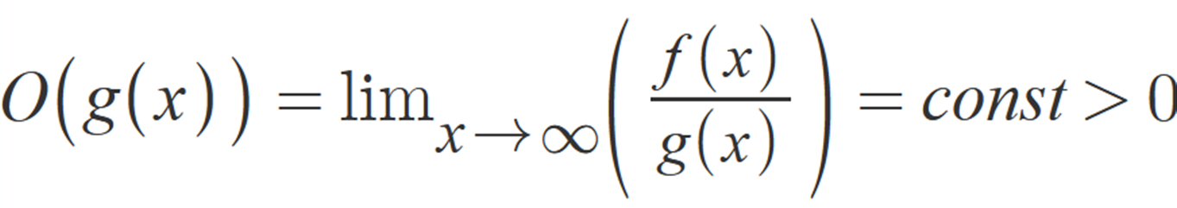
Сложность – это предел

Slide 29
Популярные виды сложности
O(1) – константная
O(Log N) – логарифмическая
O(N) – линейная
O(N Log N)
O(N ^ 2) – квадратичная
O(N ^ 3) – кубическая
O(2 ^ Log N) – полиноминальное
O(2 ^ N) – экспоненциальное
O(N!) – факториал

Slide 30
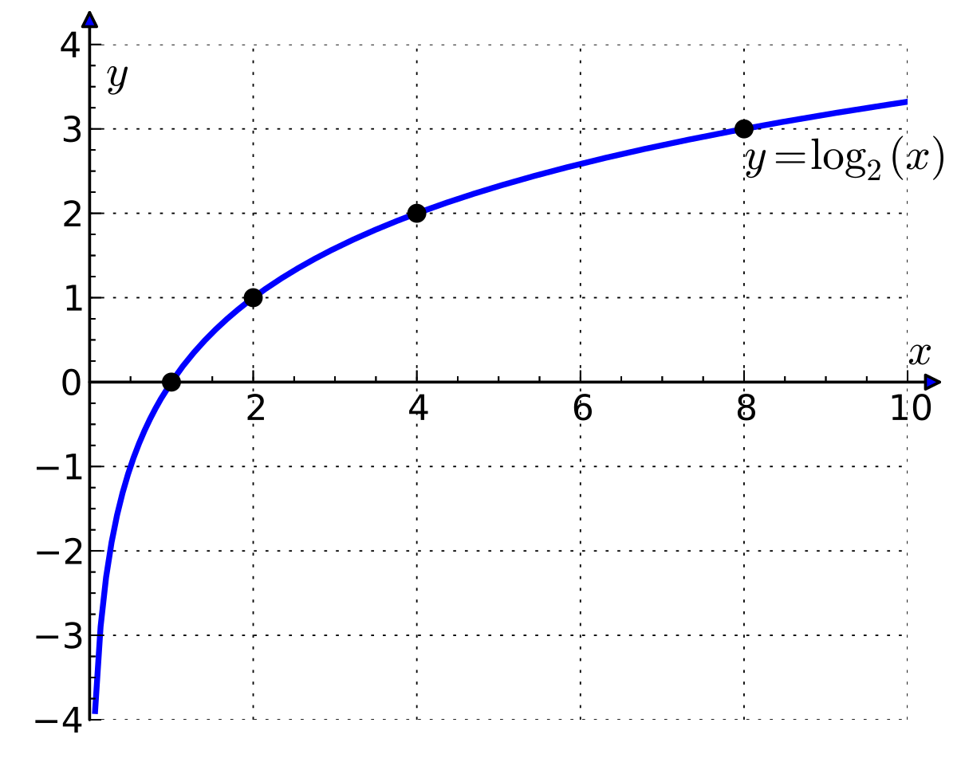
Держите в голове графики этих функций

Slide 31
Алг. Сложность это очень важная метрика
Но её тоже нельзя возводить в абсолют
Например, алгоритм с более эффективным кэшом, но более слабой алг. сложностью может быть все равно лучше

Slide 32
А как дела у массива?
Вставка/удаление в конец – O(1)
Получение по индексу – O(1)
Замена элемента по индексу – O(1)
Вставка/удаление – O(n)
Поиск перебором – O(n)
Бинарный поиск (если массив отсортирован) – O(Log N)

Slide 33
Но ведь массив может хранить только элементы одного размера

Slide 34
А как объединить в структура данные разных типов?
Допустим, хотим сделать запись вида «имя-возраст»
Имя – это строка, например, 32 бита
Возраст – число, например, 16 бит
Использовать массив тут конечно можно…

Slide 35
Но это неудобно
Мы можем выделить память равную для всех сущностей
Тогда возраст тоже будет занимать 32

Slide 36
Так действительно делают
В С есть тип Union
Мы не знаем, а что за тип на самом деле лежит внутри (C)
Либо хранить еще тег с типом (enum в Rust), либо как то понимать по тому как закодированы биты
Память всегда выделяется под самый большой элемент
Еще можно хранить не сами данные, а указатель…
Но про это поговорим не сейчас

Slide 37


Slide 38
Ладно, ладно
Мы могли бы описать нашу структуру на уровне языка
Т.е. дать схему
А компилятор бы на этапе компиляции заменил обращения на конкретные указатели

Slide 39
Встречайте, Структура
struct Person { name: &'static str, age: u16 } fn main() { let bob = Person { name: "Bob", age: 22 }; println!("Name: {}; Age: {}", bob.name, bob.age); }

Slide 40
В чем смысл
У нас есть контракт на уровне языка, про то какие типы находятся в структуре
В памяти они будут лежать рядышком (между ними возможно выравнивание)
На этапе компиляции обращения к таким структурам заменяются на указатели к конкретному типу
Ассоциативный константный доступ + типобезопасность
Такие структуры можно класть в массивы, в качестве полей других структур и т.д.

Slide 41
Структура хранит данные рядом
.name
.age

Slide 42
Какие нюансы
Т. к. формат структуры описан статически, то мы не можем динамически добавлять или удалять элементы
Поэтому и «длины» у структуры нет
Это чистая design-time абстракция с нулевой стоимостью
Структуры очень эффективны
В JS нет отдельного примитива для описания структур, но они могут неявно создаваться в JIT на основе объектов
Но если вы работает с WASM/WebGL/бинарными форматами, то вам необходимо уметь с этим работать
Это фундаментальная структура данных!

Slide 43
Встречайте, кортежи
Кортеж, по сути – это структура
Только вместо символических ключей используются индексы
В остальном принцип один и тот же
Как и структур, кортежей в JS явно нет

Slide 44
Встречайте, кортежи
struct Person(&'static str, u16); fn main() { let bob = Person("Bob", 22); println!("Name: {}; Age: {}", bob.0, bob.1); }

Slide 45
Под итожим
Массив это список фиксированной длины элементов одного размера
Можно добавлять новые элементы в массив, если заранее попросить побольше памяти
Структура/кортеж – это множество элементов не обязательно одного размера, но жестко описанные конкретной схемой данных
Поддержка структур и кортежей выполняется на уровне ЯП – специальные языковые конструкции

Slide 46
А что ты там про указатели говорил?

Slide 47
Если память – это массив
То к любому байту мы можем обратиться по индексу
Индекс первый байта любого типа – это его указатель
Указатель – это обычное число, как правило равно размеру регистра процессора
Мы можем хранить и передавать не сами данные, а его указатель
Важно, чтобы там, куда указывает указатель были те данные, которые мы ожидаем, иначе UB…
Поэтому указатели есть только в низкоуровневых языках
А в более высокороуровневых есть их безопасные аналоги - ссылки

Slide 48
Мы же можем сделать структуру с указателем на следующий элемент…

Slide 49
Тогда для обхода такой коллекции
Нам нужно просто переходить по ссылкам на следующий элемент
Если такой ссылки нет – значит мы дошли до конца

Slide 50

Встречайте, связный список!

Slide 51
Встречайте, связный список!
Структура или кортеж с 2-мя полями: сами данные и ссылка на следущие данные

Slide 52
Встречайте, связный список!
Т.к. указатель может быть на любую другую область памяти, то мы в любой момент можем добавлять или удалять новые элементы, пока не кончиться память

Slide 53
Значит связный список лучше массива…

Slide 54
В чем то да
Мы можем динамически расти пока не кончиться память
Вставка/удаление в начало O(1)
Простой пример связанного списка – это очередь в больнице

Slide 55
Но есть нюансы
Мы потеряли произвольный доступ по индексу
Данные лежат фрагментированно в памяти, а значит плохо кэшируются
Доп. Память на хранение указателя
Не может получить элемент сразу, т.к. сначала получаем ссылку

Slide 56
Это еще не все
Мы можем хранить не только ссылку на следующий, но и на предыдущий элемент
Такой список называет «двунаправленным» или «двусвязным»
Мы можем хранить ссылку на первый и на последний элемент
Такой список называется «двустороннем»

Slide 57
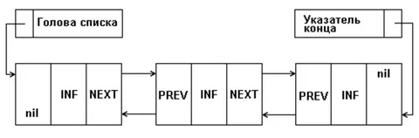

Slide 58
Массивы vs связные списки
Массив имеет фиксированный размер
Связный список может расти
У массива эффективная вставка/удаление в конец
У связного списка в зависимости от реализации эффективная вставка/удаление в начало и конец
Массив имеет произвольный доступ по индексу
Связный список не имеет произвольного доступа
Массив отлично кэшируется
Связный список кэшируется намного хуже массива

Slide 59
А что если сделать связный список массивов…

Slide 60
То получим почти массив, который может расти
Доступа по индексу по прежнему нормального нет (но лучше чем просто в связном списке)
Можно расти!
Лучше операции вставки/удаления в произвольные места
Так действительно делают много где
Но для «растущего» массива есть структуры получше

Slide 62
Вот сейчас главное понять
Что есть фундаментальные структуры данных
Массивы, структуры/кортежи, связные списки
Это атомы
Комбинируя их можно делать другие структуры данных
Самой лучшей структуры данных не существует
Но есть лучшие под конкретную задачу и ограничения
Например, хеш-таблица, под капотом использует массив

Slide 63
Спасибо!

